Slide 1
Маленький дом в природе
Руководитель проекта: Тихомирова Л.Н.,
учитель начальных классов
© МОУ Закобякинская СОШ, 2016 -2017 учебный год

Slide 2
О проекте
Предметная область: окружающий мир
Категория обучающихся: 3,4 классы
Продолжительность проекта: среднесрочный
Тип проекта по характеру ведущей деятельности:
исследовательский
Тип проекта по организации: внеурочный

Slide 3
Реализация в соответствии с ФГОС
ООП НОО включает в себя изучение природных сообществ родного края. Взаимосвязи в природном сообществе: растения – пища и укрытие для животных; животные – распространители плодов и семян растений. Проект реализован во внеурочной деятельности в рамках занятий «Мир вокруг нас» на краеведческом материале «Реки, озёра родного края».

Slide 4
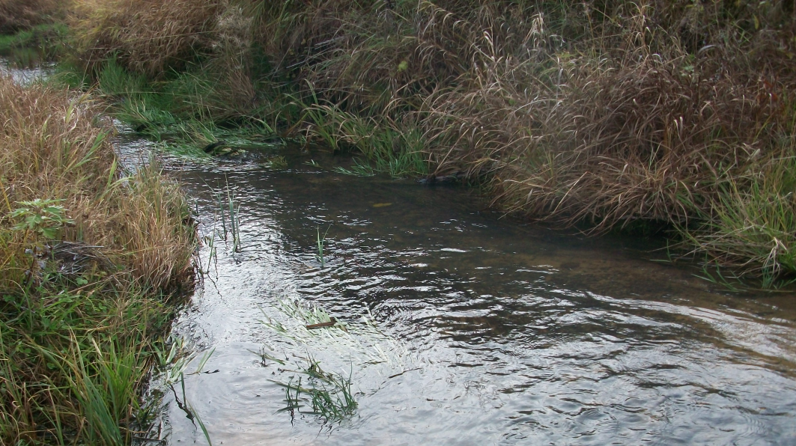
Описание проблемной ситуации
Для изучения природного сообщества родного края ребята выбрали реку
нашей местности - Воньгу. Многие ходят в школу из разных деревень, поэтому
река для некоторых школьников была совсем незнакома.
Дети заинтересовались:
-Где река берёт начало и куда она течёт?
-Какая вода в реке?
-Кто обитатели реки Воньги?
-Почему вода в реке не кончается ?
На многие вопросы ребята не смогли ответить.
Так возникла идея создать проект, чтобы подробнее изучить реку Воньга.

Slide 5
Цель: развивать познавательный интерес к изучению водоёмов родного края через исследовательскую деятельность.
Задачи:
познакомить с географическим положением реки Воньга;
научить определять экспериментальным путём качества воды в реке нашей местности;
расширить знания о растительном и животном мире реки Воньга;
научить проводить доступные гидрологические исследования русла реки Воньга (ширина, глубина, площадь живого сечения).

Slide 6
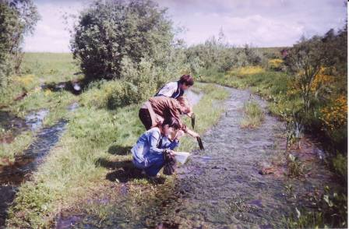
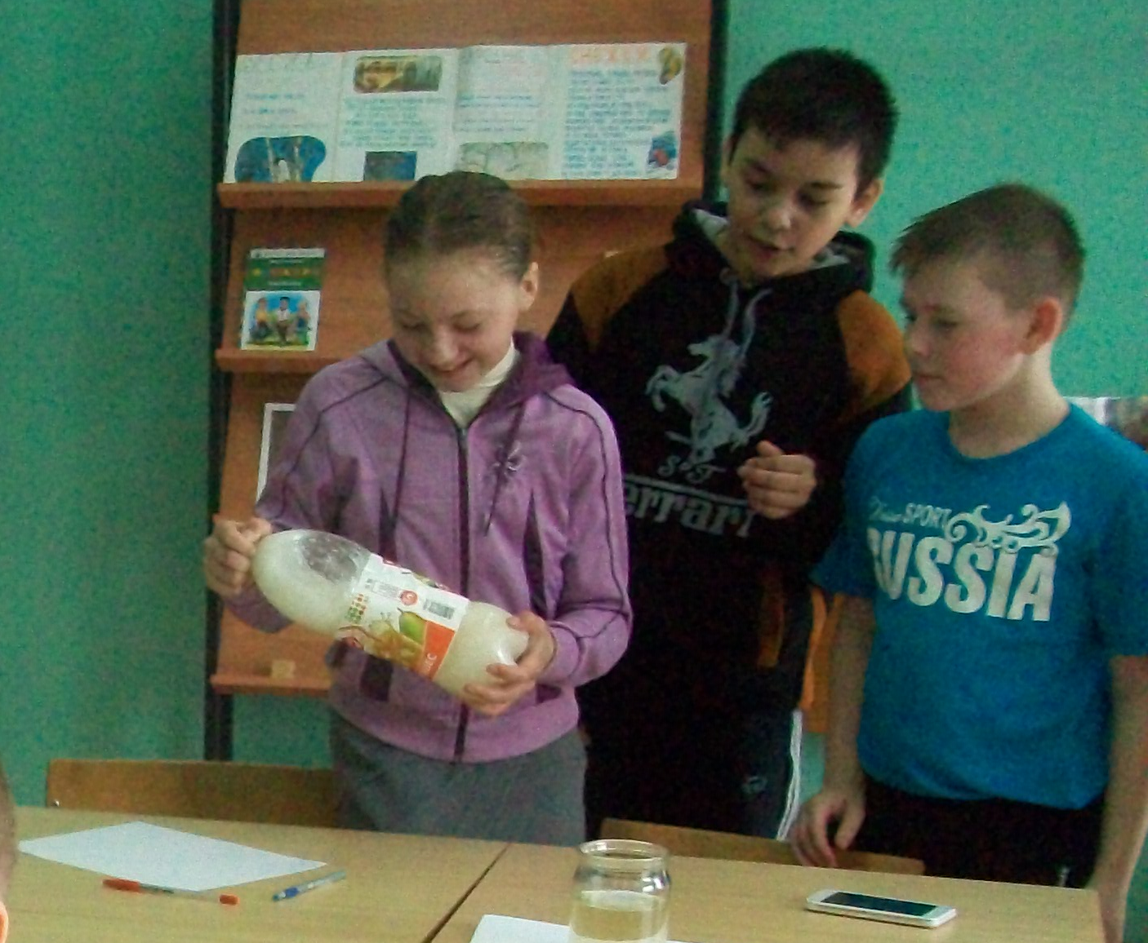
Планируемые результаты
Научатся:
-проводить несложные исследования для
определения качества воды в реке
(температура, цвет, прозрачность,
запах, жёсткость) и доступные
гидрологические исследования русла
реки Воньга (ширина, глубина,
площадь живого сечения);
-фиксировать результаты исследований
по изучению качеств и свойств воды в реке
в таблицу; обнаруживать простейшие
взаимосвязи в природном сообществе и на основе этого делать выводы.

Slide 7
Организация работы над проектом
Тема внеурочного занятия | Виды деятельности | Планируемый продукт
Вводное занятие | Заполняют дневники наблюдений; заполняют таблицу «Знаю-Знаю, но мало - Совсем не знаю-Интересно узнать»; формулируют проблемные задачи проекта.
Поиск информации. Оформление реферата. | Подбирают материал парами и группами по теме «Географическое положение реки Воньга». | Географическое положение реки Воньга (реферат)
Экскурсия на реку Воньга. Исследование качеств воды в реке и гидрологические исследования русла реки. | Выдвигают гипотезы по исследуемым параметрам воды в реке; исследуют данные качества воды и параметры реки; обобщают результат и записывают в таблицу. | Результаты исследования воды в реке Воньга (таблица)
Поиск информации. Оформление журнала. | Подбирают материал парами и группами по теме «Растения и животные реки Воньга»; устанавливают связь растительного и животного мира к среде обитания в реке. | Разнообразие жизни в реке Воньга (журнал)
Итоговое занятие «Маленький дом в природе». | представляют продукты проектной деятельности; заполняют таблицу «Знаю всё - Знаний стало больше – Ничего нового не узнал – Могу рассказать другим».

Slide 8
План оценочной деятельности
До работы над проектом | В ходе реализации проекта | После завершения работы над проектом
Таблица «Знаю – Знаю, но мало - Совсем не знаю - Интересно узнать» | Лист самооценки «Как я работал над журналом» | Таблица «Знаю всё – Знаний стало больше – Ничего нового не узнал – Могу рассказать другим»
 | Оценочный лист «Как я работал в группе» | Самооценка успешности ученика в проекте и оценка учителем
 | Наблюдения учителя

Slide 9
Список источников информации и необходимого оборудования
Примерная основная образовательная программа начального общего образования ФГОС
Петров В.В. Растительный мир нашей Родины. -2-е изд.-М.: Просвещение, 1991
Полный школьный курс 1-4 кл, Справочное пособие.-ИГ «Весь»,2010
http://ru.wikipedia.org
http://www.mypriroda.ru/plants_vodoem.php
http://ru.geo-kabinet.priwalenskaja.edusite
http://ru.geo.59311s018.edusite.ru
Сосуд с водой, мыльный раствор, термометр, пробирка, белый диск, бумажный фильтр, мерный шнур, рейка (палка с делениями), деревянный поплавок, секундомер, емкость для воды с пробкой, компьютер.

Slide 10
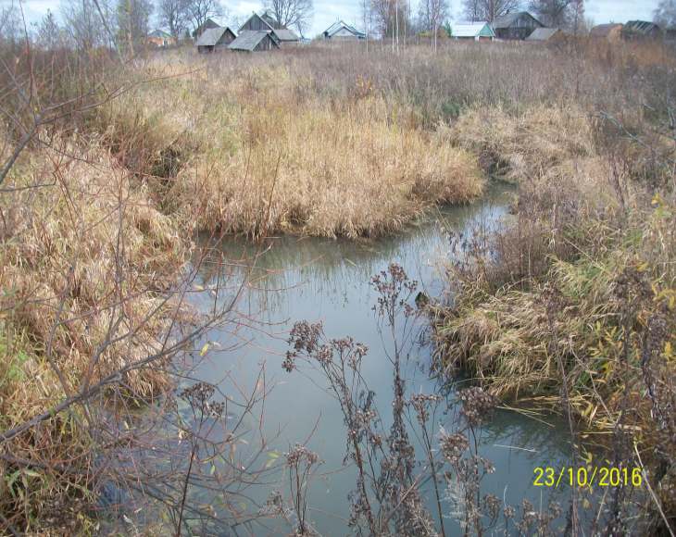
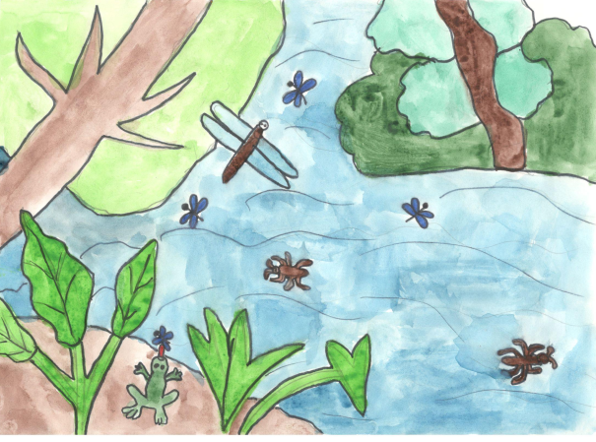
«Этот маленький домик в природе»
Речка, реченька, река
Широка и глубока.
Ты течёшь между полей,
Городов и деревень.
Подо льдом бежишь зимой,
Разливаешься весной,
В осень листья-корабли
Тихо плавают все дни.
Ты для рыбы-дом родной.
Для животных-водопой.
Звёздам-зеркало большое.
По ночам они не спят.
До утра в тебя глядят.

Slide 11
